Slide 1
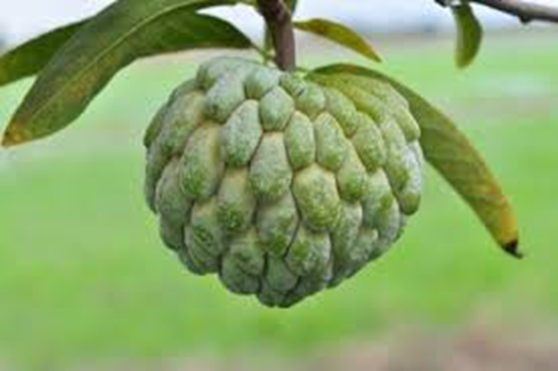

Slide 2
শিক্ষক পরিচিতি

Slide 3
শিখনফল
শোনাঃ ২,১,১ ছড়া শুনে আনন্দ লাভ করবে ও তার অভিব্যক্তি প্রকাশ করবে।
বলাঃ২,১,১ পাঠ্য বইয়ের ছড়া স্পষ্টভাবে বলতে পারবে।

Slide 5
আবেগ সৃষ্টি
ছড়া গানের মাধ্যমে
https://youtu.be/cPKsPheRyL8

Slide 6
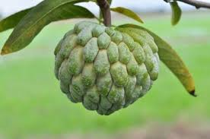
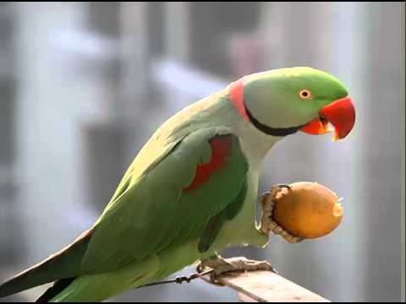
উপরের ছবিতে কি দেখতে পাচ্ছ?
চল আজকে আমরা একটি মজার ছড়া শুনি

Slide 7
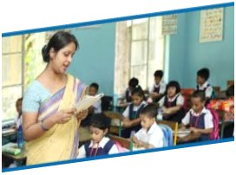
শিক্ষকের পাঠ

Slide 8
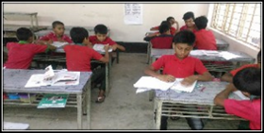
শিক্ষার্থীর পাঠ

Slide 9
আজকের পাঠের প্রশ্ন আলোচনা
⃰ ১।তোতা পাখি কোথায়?
⃰ ২।মউ কোথায়?
⃰৩। কে কথা বলে না ?

Slide 10
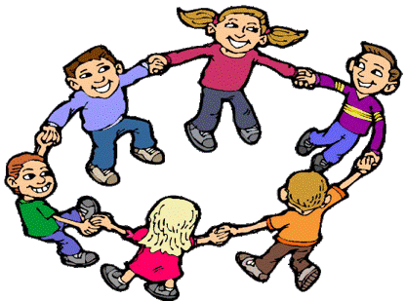
দলীয় কাজ
ছড়াটি দলে আবৃত্তি কর।

Slide 11
বাড়ির কাজ
ছড়াটি সঠিক উচ্চারণে আবৃত্তি শিখে আসবে ।

